Slide 2
【高考帮·化学】专题二：物质的组成、性质与分类
专题二 物质的组成、性质与分类

Slide 3
目录
CONTENTS
考情精解读
考纲要求
命题规律
命题分析预测
知识体系构建
A.考点帮·知识全通关
考点1 物质的组成
考点2 物质的性质与变化
考点3 物质的分类和转化
考点4 分散系及其分类 胶体

Slide 4
B.素养大提升
方法1 物质组成、分类的应用
方法2 物质的性质和变化
方法3 胶体的性质、制备与应用
C.考向全扫描
考向1 结合中华民族优秀文化考查物质的分类及性质
考向2 化学与STSE

Slide 5
考情精解读
考纲要求
命题规律
命题分析预测
知识体系构建

Slide 6
考纲要求
1.了解分子、原子、离子和原子团等概念的含义。
2.理解物理变化与化学变化的区别与联系。
3.理解混合物和纯净物、单质和化合物、金属和非金属的概念。
4.理解酸、碱、盐、氧化物的概念及其相互联系。
5.了解胶体是一种常见的分散系,了解溶液和胶体的区别

Slide 7
命题规律
核心考点 | 考题取样 | 考向必究
物质的组成 | 2017北京理综,T6 | 以古代文化为切入点,考查物质的组成(考向1)
物质的性质与变化 | 2016全国卷Ⅰ,T7 | 物质的性质与应用(考向2)
 | 2015新课标全国卷Ⅰ,T7 | 节选古文,考查物质的组成和性质判断(考向1)
 | 2016四川理综,T1 | 物质的变化类型的判断(考向2)
物质的分类和转化 | 2014四川理综,T2 | 物质的分类(考向1)
分散系及其分类 胶体 | 2017全国卷Ⅲ,T7A; 2016全国卷Ⅱ,T13A | PM2.5的判断(考向2) Fe(OH)₃胶体的制备(方法3)

Slide 8
命题分析预测
考情分析 高考对物质的分类、分散系、胶体单独考查的机会不多,多结合其他知识综合考查,对物质的性质、变化及应用命题频率较高,多结合化学与STSE,以选择题的形式出现,一般为6分。
命题预测 预计2019年高考会结合与社会热点相关的物质、材料、工业流程等对物质的性质、应用以及物质之间的相互转化进行考查,胶体的相关知识会在净水等用途方面综合考查。试题也可能会结合“绿色化学”,从环境保护等方面命题,以体现化学“科学态度与社会责任”的核心素养

Slide 9
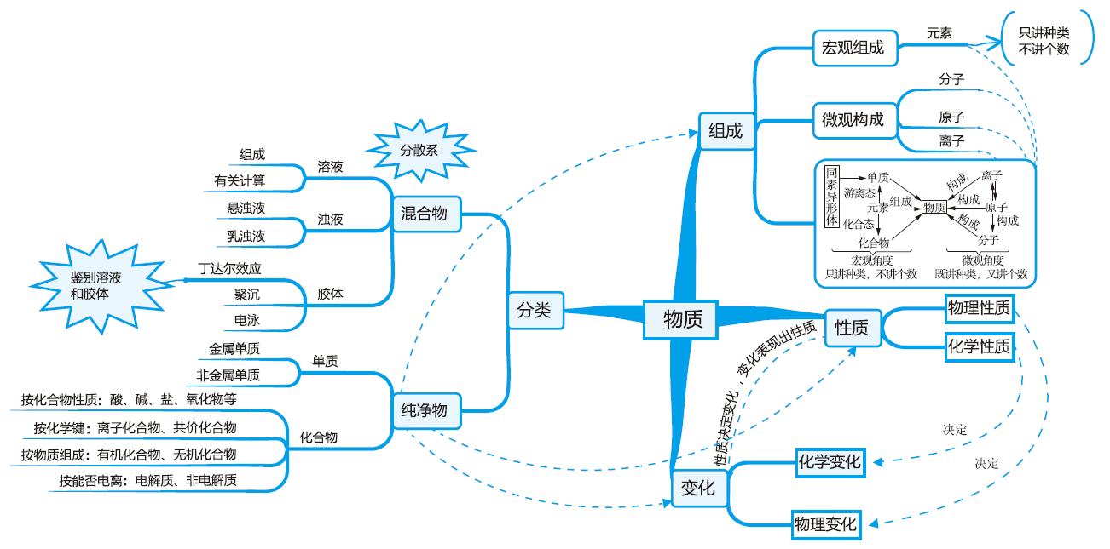
知识体系构建

Slide 10
A.知识全通关
考点1 物质的组成
考点2 物质的性质与变化
考点3 物质的分类和转化
考点4 分散系及其分类 胶体

Slide 11
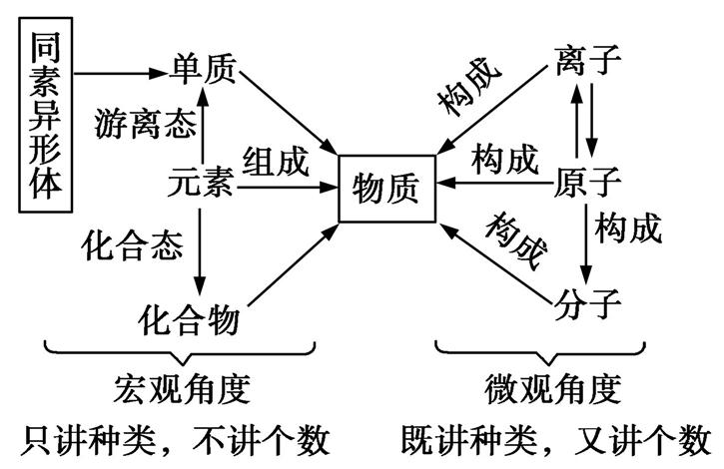
考点1 物质的组成
注意 物质的组成可概括为“宏观一素(元素)，微观三子(原子、分子、离子)”。

Slide 12
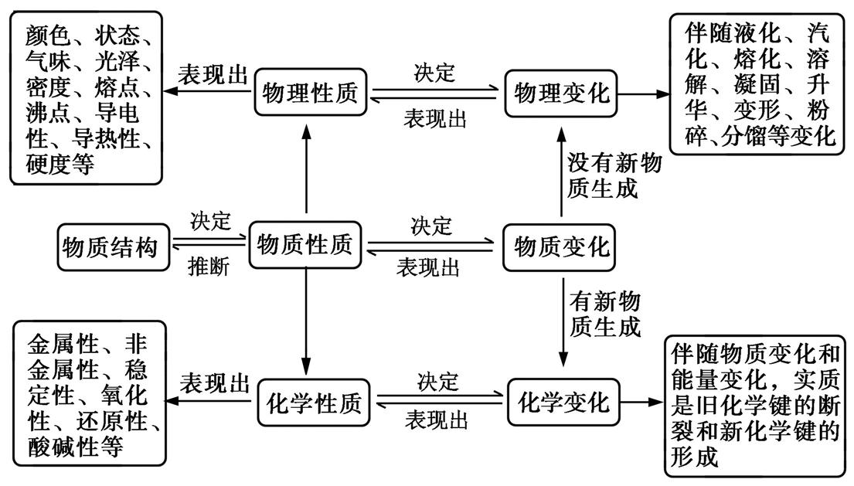
考点2 物质的性质与变化（重点）
注意 化学是在分子和原子层次上研究物质的变化。原子核发生改变不属于化学研究的范畴。

Slide 13
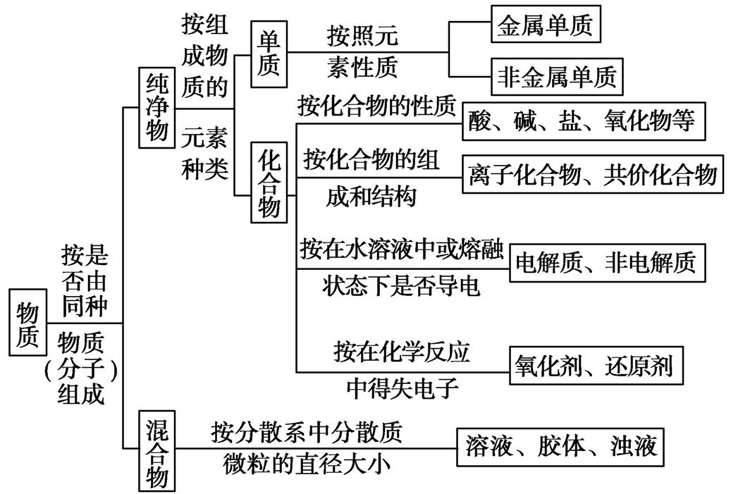
考点3 物质的分类和转化
1.常见物质分类标准及分类结果

Slide 14
化学 专题二：物质的组成、性质与分类
注意 物质的分类方法很多,按不同的方法对同一物质进行分类,得出的类别名称也不同。对物质进行分类时,不能被表面现象所迷惑,如HD是单质、硫酸钡难溶于水却是强电解质、冰水混合物的本质是纯净物等。

Slide 15
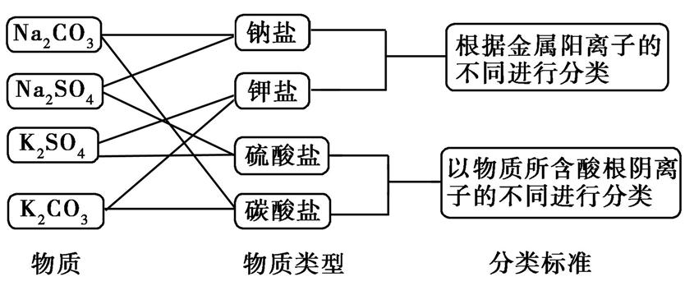
化学 专题二：物质的组成、性质与分类
2.常见的分类方法
(1)交叉分类法
交叉分类法就是将被分类的对象按多种不同的分类标准进行分类,如:

Slide 16
化学 专题二：物质的组成、性质与分类
(2)树状分类法
根据对象的共同点和差异,将对象分为不同的种类,而且形成具有一定从属关系的不同等级系统的一种分类方法。应用树状分类法可以对同类事物进行再分类,如物质的变化可从不同角度、按不同层次进行多种分类:

Slide 17
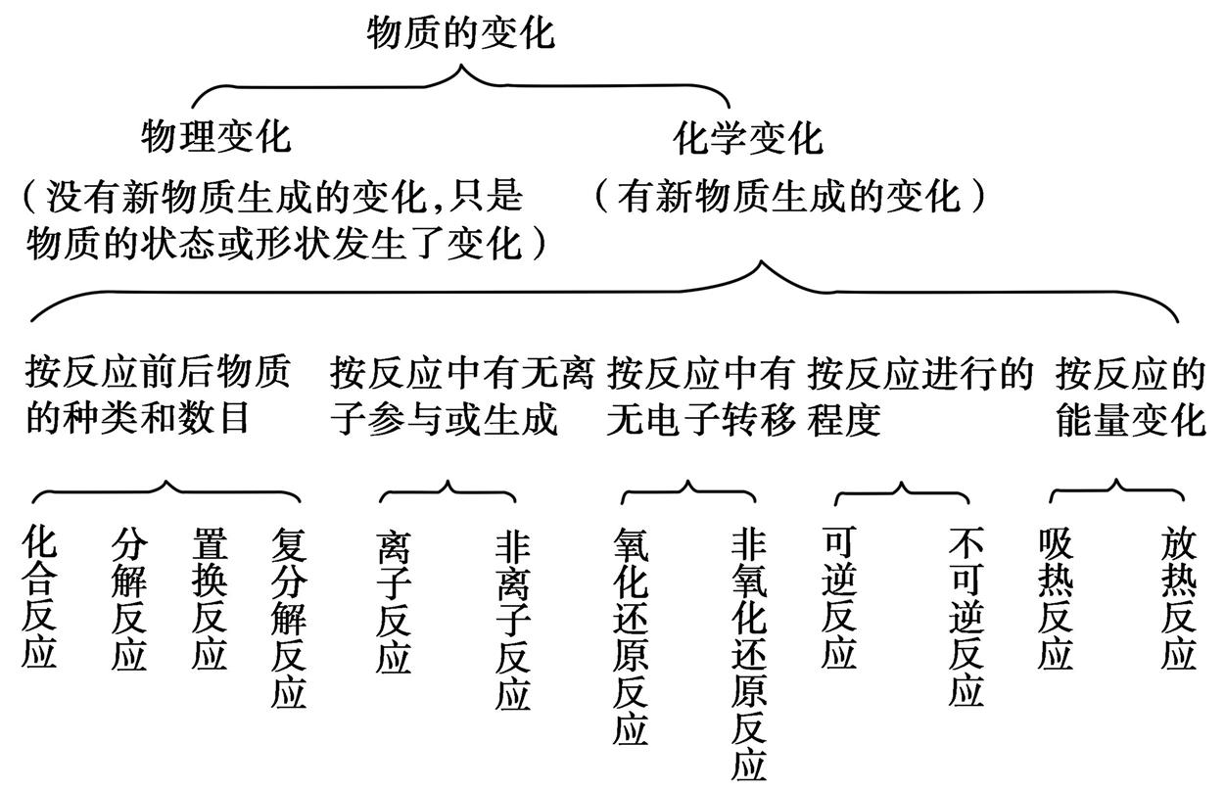
化学 专题二：物质的组成、性质与分类

Slide 18
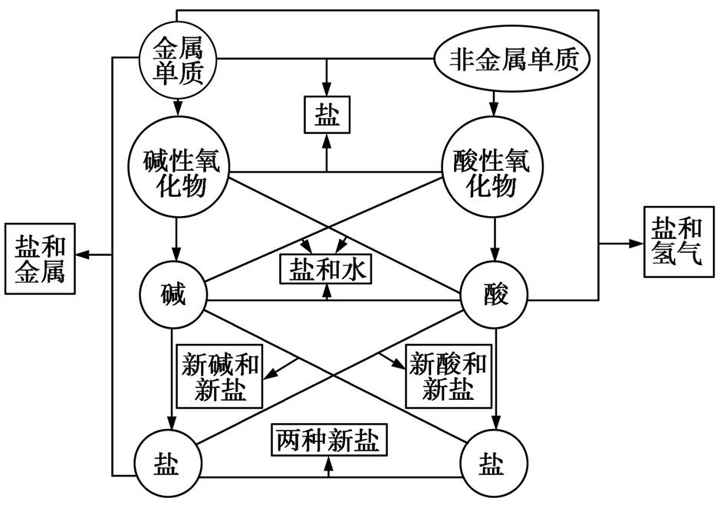
化学 专题二：物质的组成、性质与分类
3.单质、氧化物、酸、碱和盐的一般转化关系

Slide 19
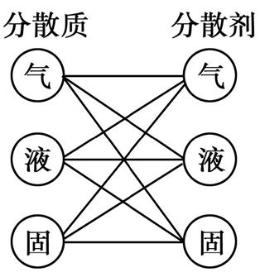
考点4 分散系及其分类 胶体
1.分散系
一种(或多种)物质分散到另一种(或多种)物质中所得到的体系。被分散的物质称为分散质,起分散分散质作用的物质称为分散剂。
2.分散系的分类
(1)按照分散质和分散剂聚集状态(气、液、固)的不同对分散系进行分类,有九种类型,如图所示。

Slide 20
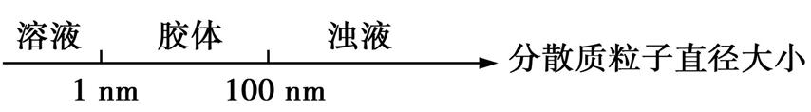
化学 专题二：物质的组成、性质与分类
(2)按照分散质的粒子直径大小对分散系进行分类,如图所示,共有三种类型:
(3)溶液、胶体、浊液的比较
分散系 | 溶液 | 胶体 | 浊液
 |  |  | 悬浊液 | 乳浊液
分散质粒 子直径 | <1 nm | 1~100 nm | >100 nm | >100 nm
分散质粒子的构成 | 小分子、离子 | 少量分子的集合体或大分子 | 大量分子聚集成的固体小颗粒 | 大量分子聚集成的小液滴
特点 | 均一、透明、稳定体系 | 多数较均一,较稳定,介稳体系 | 不均一、不透明,久置沉淀 | 不均一、不透明,久置分层

Slide 21
化学 专题二：物质的组成、性质与分类
[续表]
分散系 | 溶液 | 胶体 | 浊液
 |  |  | 悬浊液 | 乳浊液
分散质粒子能否透过滤纸 | 能 | 能 | 不能
分散质粒子能否透过半透膜 | 能 | 不能 | 不能
实例 | 食盐水、蔗糖溶液 | Fe(OH)₃胶体、淀粉胶体 | 泥水、石灰乳 | 植物油和水的混合物

Slide 22
化学 专题二：物质的组成、性质与分类
注意 1.三种分散系的本质区别是分散质粒子的直径大小不同。
2.胶体稳定存在的原因:在胶体中,分散质粒子不断作无规则地运动;胶体粒子带同种电荷,相互排斥,不易聚沉。后者是主要原因。

Slide 23
化学 专题二：物质的组成、性质与分类
3.胶体的性质与应用
性质 | 表述 | 应用
丁达尔 效应 | 光束通过胶体时,从垂直入射光线的方向可以观察到胶体里有一条光亮的通路 | 鉴别溶液和胶体(液溶胶)
布朗 运动 | 胶体粒子在胶体中不停地作无规则运动 | 在涂料生产等领域有重要作用
电泳 | 胶体粒子带有电荷,在外加电场的作用下,胶体粒子在分散剂里作定向移动的现象 | 静电除尘等
聚沉 | 在一定条件下,使胶体粒子凝结而产生沉淀的现象 | 江河入海口处沙洲的形成、盐卤点豆腐等
渗析 | 胶体粒子不能透过半透膜,而溶液中的溶质分子或离子可以透过半透膜的现象 | 除去胶体中的电解质等

Slide 24
化学 专题二：物质的组成、性质与分类
注意 1.使胶体聚沉的方法有加热、加入电解质溶液及加入与胶体粒子带相反电荷的胶体。
2.加入电解质使胶体聚沉时,电解质中的阴、阳离子所带电荷越高,聚沉效果越好。

Slide 25
B.素养大提升
方法1 物质组成、分类的应用
方法2 物质的性质和变化
方法3 胶体的性质、制备与应用

Slide 26
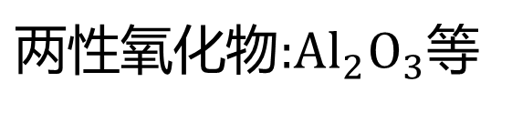






方法1 物质组成、分类的应用
方法解读：
1.常见无机物的分类
$$\text{氢化物:}HCl\text{、}H_{2}S\text{、}H_{2}O\text{、}NH_{3}\text{等}$$
无
机
化
合
物
$$\text{不成盐氧化物}\text{:}CO\text{、}NO\text{等}$$
$$\text{碱性氧化物}\text{:}Na_{2}O\text{、}CaO\text{等}$$
$$\text{氧化物}$$
$$\text{成盐氧化物}$$
$$\text{酸性氧化物}\text{:}CO_{2}\text{、}P_{2}O_{5}\text{等}$$
$\text{两性氧化物}\text{:}Al_{2}O_{3}$等
$$\text{过氧化物}\text{:}Na_{2}O_{2}\text{、}H_{2}O_{2}\text{等}$$

Slide 27






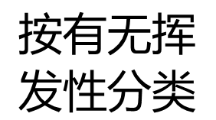







化学 专题二：物质的组成、性质与分类
$$\text{一元酸}\text{:}HCl\text{、次磷酸等}$$
$$\text{按电离出的}H^{+}\text{数分类}$$
$$\text{二元酸}\text{:}H_{2}SO_{4}\text{、}H_{2}S\text{等}$$
$$\text{多元酸}\text{:}H_{3}PO_{4}\text{等}$$
无
机
化
合
物
$$\text{无氧酸}\text{:}HCl\text{、}H_{2}S\text{等}$$
$$\text{按酸根是否含氧分类}$$
$$\text{酸}$$
$$\text{含氧酸}\text{:}HClO_{4}\text{、}H_{2}SO_{4}\text{等}$$
$$\text{强酸}\text{:}HCl\text{、}H_{2}SO_{4}\text{、}HNO_{3}\text{等}$$
$$\text{按酸性强弱分类}$$
$$\text{弱酸}\text{:}H_{2}S\text{、}HF\text{、}HClO\text{等}$$
$$\begin{matrix}\text{按有无挥} \\ \text{发性分类}\end{matrix}$$
$$\text{挥发性酸}\text{:}HNO_{3}\text{、}HCl\text{等}$$
$$\text{难挥发性酸}\text{:}H_{2}SO_{4}\text{、}H_{3}PO_{4}\text{等}$$

Slide 28








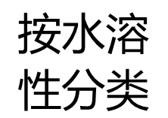

化学 专题二：物质的组成、性质与分类
$$\begin{matrix}\text{按水溶} \\ \text{性分类}\end{matrix}$$
$$\text{可溶性碱}\text{:}NaOH\text{、}KOH\text{、}Ba\text{(}OH{\text{)}}_{2}\text{等}$$
$$\text{难溶性碱}\text{:}Mg\text{(}OH{\text{)}}_{2}\text{、}Cu\text{(}OH{\text{)}}_{2}\text{等}$$
$$\text{碱}$$
$$\text{强碱}\text{:}NaOH\text{、}Ba\text{(}OH{\text{)}}_{2}\text{、}KOH\text{等}$$
无
机
化
合
物
$$\text{按碱性强弱分类}$$
$$\text{弱碱}\text{:}NH_{3}\text{·}H_{2}O\text{等}$$
$$\text{正盐}\text{:}BaSO_{4}\text{、}KNO_{3}\text{、}NaCl\text{等}$$
$$\text{酸式盐}\text{:}NaHCO_{3}\text{、}KHSO_{4}\text{等}$$
$$\text{盐}$$
$$\text{碱式盐}\text{:}Cu_{2}\text{(}OH{\text{)}}_{2}CO_{3}\text{等}$$
$$\text{复盐}\text{:}KAl\text{(}SO_{4}{\text{)}}_{2}\text{·}12H_{2}O\text{等}$$

Slide 29
化学 专题二：物质的组成、性质与分类
2.有关物质分类中的易错易混点
(1)纯净物和混合物
①只含一种元素的物质不一定是纯净物。
只含一种元素的物质也可能是混合物,如O₂和O₃,金刚石和石墨。
②含水的物质不一定是混合物。
物质含水时一般是混合物,如CuSO₄的水溶液。但含结晶水的物质就不是混合物而是纯净物,如CuSO₄·5H₂O。
③常见混合物
a.分散系(如溶液、胶体、浊液等);

Slide 30
化学 专题二：物质的组成、性质与分类
b.高分子化合物(如蛋白质、纤维素、淀粉等);
c.常见特殊的混合物:石油、石油的各种馏分、煤、漂白粉、碱石灰、福尔马林、油脂、天然气、水煤气、铝热剂、氨水、王水、水玻璃等。
(2)氧化物
①普通氧化物通常可分为三类:
a.酸性氧化物,即与碱反应生成盐和水的氧化物,如SO₂、CO₂、SO₃、N₂O₅、P₂O₅等;
b.碱性氧化物,即与酸反应生成盐和水的氧化物,如 Na₂O、CaO、CuO、Fe₂O₃、FeO等;

Slide 31
化学 专题二：物质的组成、性质与分类
c.两性氧化物,既能与酸反应生成盐和水,又能与碱反应生成盐和水的氧化物,如Al₂O₃。
②氧化物中的“不一定”
a.碱性氧化物一定是金属氧化物,但金属氧化物不一定是碱性氧化物。如Mn₂O₇为酸性氧化物,Al₂O₃为两性氧化物,Na₂O₂为过氧化物。
b.酸性氧化物不一定是非金属氧化物,如Mn₂O₇;非金属氧化物也不一定是酸性氧化物,如CO、NO。
c.酸性氧化物、碱性氧化物不一定都能与水反应生成相应的酸、碱,如SiO₂、Fe₂O₃。

Slide 32
化学 专题二：物质的组成、性质与分类
d.酸性氧化物都是对应酸的酸酐,但酸酐不一定都是酸性氧化物。有机酸酐如乙酸酐[(CH₃CO)₂O],含C、H、O三种元素,就不是酸性氧化物。酸酐不一定能与水反应,如SiO₂。
e.与酸反应能生成盐和水的氧化物不一定是碱性氧化物,如Al₂O₃。
f.与碱反应能生成盐和水的氧化物不一定是酸性氧化物,如NO₂、Al₂O₃。

Slide 33
化学 专题二：物质的组成、性质与分类
示例1 [2017太原一模]分类法是学习和研究化学的一种常用的科学方法。下列分类合理的是
①根据酸分子中含有的氢原子个数将酸分为一元酸、二元酸和多元酸
②根据反应中是否有电子转移(得失或偏移)将化学反应分为氧化还原反应和非氧化还原反应
③同位素:¹⁶O₂、¹⁸O₂
④电解质:明矾、烧碱、纯碱
⑤根据分散系的稳定性将其分为胶体、溶液和浊液
⑥离子化合物:NH₄Cl、AlCl₃
A.只有②④ B.只有②③④ C.只有①③④⑥ D.只有①⑤

Slide 34

化学 专题二：物质的组成、性质与分类
思维导引
确定分类依据
选择分类方法
正确分类
解析 ①错误,酸的分类不是根据酸分子中含有的氢原子个数,而是根据酸分子能电离出的氢离子个数,例如CH₃COOH是一元酸,却含有四个氢原子;③错误,同位素指质子数相同、中子数不同的核素,题给的是分子;⑤错误,分散系的分类依据是分散质粒子直径的大小,而不是分散系的稳定性;⑥错误,AlCl₃为共价化合物。
答案 A

Slide 35
化学 专题二：物质的组成、性质与分类
突破攻略
解答此类题目时,主要把握两点:一是明确分类范围,即给谁分类;二是明确分类依据,即根据什么分类。按照分类范围和分类依据,将所给物质进行合理分类。

Slide 36
化学 专题二：物质的组成、性质与分类
示例2 [2014四川理综,2,6分]下列关于物质分类的说法正确的是
A.金刚石、白磷都属于单质
B.漂白粉、石英都属于纯净物
C.氯化铵、次氯酸都属于强电解质
D.葡萄糖、蛋白质都属于高分子化合物
思维导引
明确单质、纯净物、强电解质、
高分子化合物的概念
辨析物质的组成及化学式

Slide 37
化学 专题二：物质的组成、性质与分类
解析 A项,金刚石和白磷的化学式分别为C和P₄,均为单质,正确;B项,漂白粉的主要成分为CaCl₂和Ca(ClO)₂,属于混合物,错误;C项,NH₄Cl和HClO分别为强电解质和弱电解质,错误;D项,葡萄糖(C₆H₁₂O₆)不属于高分子化合物,错误。
答案 A

Slide 38
化学 专题二：物质的组成、性质与分类
拓展变式1 分类是化学学习和研究的常用手段,下列分类依据和结论都
正确的是 ( )
A.H₂O、HCOOH、Cu₂(OH)₂CO₃均含有氧元素,都是氧化物
B.HClO、H₂SO₄(浓)、HNO₃均具有强氧化性,都是强氧化性酸
C.HF、CH₃COONa、Ba(OH)₂都易溶于水,都是强电解质
D.HCOOH、H₂CO₃、HCHO分子中均含有两个氢原子,都是二元酸

Slide 39
化学 专题二：物质的组成、性质与分类
1.B HCOOH属于酸、Cu₂(OH)₂CO₃属于碱式盐,A项错误。HClO、H₂SO₄(浓)、HNO₃均具有强氧化性,属于强氧化性酸,B项正确。HF是弱酸,属于弱电解质,C项错误。HCOOH属于一元酸,HCHO属于醛,D项错误。

Slide 40




方法2 物质的性质和变化
方法解读：
物质变化过程中的“三馏”“四色”“五解”和“十八化”
变化比较 | 物理变化 | 化学变化
三馏 | ①蒸馏 ②分馏 | 干馏
四色 | 焰色反应 | ①显色反应 ②颜色反应 ③指示剂变色反应
五解 | 潮解 | ①分解 ②电解 ③水解 ④裂解
十八 化(华) | ①熔化 ②汽化 ③液化 ④升华 | ①氢化(油脂的硬化) ②氧化 ③水化 ④炭化 ⑤钝化 ⑥催化 ⑦皂化 ⑧歧化 ⑨卤化 ⑩硝化 酯化 裂化 橡胶老化 磺化

Slide 41
化学 专题二：物质的组成、性质与分类
示例3 下列有关变化过程的叙述不正确的是
A.从海水中提取镁必须通过化学反应才能实现
B.用侯氏制碱法制纯碱必须通过化学反应才能实现
C.用液氨作制冷剂的过程发生的是化学变化
D.激光法蒸发石墨得C₆₀发生的是化学变化

Slide 42

化学 专题二：物质的组成、性质与分类
解析 从海水中提取镁的过程是Mg²⁺ Mg(OH)₂ MgCl₂ Mg,其中发生了化学变化,A项正确;侯氏制碱法的过程是NaClNaHCO₃ Na₂CO₃,其中发生了化学变化,B项正确;液氨用作制冷剂的过程,只是NH₃的状态发生变化,发生的是物理变化,C项错误;石墨与C₆₀的结构不同,在转化的过程中有旧化学键的断裂与新化学键的形成,发生的是化学变化,D项正确。
答案 C

Slide 43
化学 专题二：物质的组成、性质与分类
突破攻略
1.物理变化强调没有新物质生成,化学变化强调有新物质生成。注意在化学变化中一定有物理变化,而物理变化中一定没有化学变化。观察到的实验现象不一定是由发生化学变化造成的,如变化过程中的吸热、放热现象。
2.同素异形体之间的转化为化学变化,如O₃与O₂间的转化。
3.化学变化中一定存在化学键的断裂和形成,但存在化学键断裂的变化不一定是化学变化,如金属熔化、氯化钠溶于水均属于物理变化。

Slide 44
化学 专题二：物质的组成、性质与分类
拓展变式2 下列有关说法中正确的是 ( )
A.CuSO₄·5H₂O转化为CuSO₄、石油的分馏均是化学变化
B.金属导电与电解质溶液导电均是物理变化
C.将SO₂转化为硫酸钠的过程中一定有氧化还原反应发生
D.Ba(OH)₂·8H₂O晶体与NH₄Cl晶体混合后自发生成NH₃的反应是放热反应

Slide 45
化学 专题二：物质的组成、性质与分类
2.C 石油的分馏是物理变化,A项错误。电解质溶液是阴阳离子或水分子在两电极发生氧化、还原反应而导电的,是化学变化,B项错误。SO₂转化为Na₂SO₄时,S的化合价发生了变化,故该过程中有氧化还原反应发生,C项正确。Ba(OH)₂·8H₂O晶体与NH₄Cl晶体的反应是吸热反应,D项错误。

Slide 46
方法3 胶体的性质、制备与应用
方法解读: 1.胶体的概念或性质辨析
(1)胶体与溶液的本质区别是分散质粒子直径的大小不同,而不是丁达尔效应,但胶体和溶液通常用丁达尔效应进行区分,有丁达尔效应的为胶体。
(2)不是所有胶体都有电泳现象,如淀粉胶体。有电泳现象的胶体是因为胶粒吸附带电的粒子而带电,具体情况如表所示。
胶体微粒 | 吸附的离子 | 胶粒所带电荷 | 在电场中胶粒移动方向
金属氢氧化物、金属氧化物 | 阳离子 | 正电荷 | 阴极
非金属氧化物、金属硫化物 | 阴离子 | 负电荷 | 阳极

Slide 47
化学 专题二：物质的组成、性质与分类
注意 胶体呈电中性,带电的是“胶粒”。
(3)胶体聚沉属于物理变化,蛋白质的盐析就属于胶体聚沉现象。但蛋白质的变性不属于胶体的聚沉,此过程属于化学变化。
(4)Fe(OH)₃胶体中逐滴加入强酸时,现象为先产生沉淀后沉淀溶解。开始时产生沉淀是由于胶体遇电解质发生聚沉,后来沉淀溶解是由于发生了中和反应。
(5)胶体粒子是多个分子形成的聚集体或大分子。将含 1 mol FeCl₃的饱和溶液逐滴滴入沸腾的蒸馏水中,生成的Fe(OH)₃胶体粒子数目远小于N_{A}的原因有两个,一是Fe³⁺部分水解,二是胶体粒子为若干个Fe(OH)₃分子的聚集体。

Slide 48

化学 专题二：物质的组成、性质与分类
(6)胶体属于分散系,是混合物。很多纳米级物质的微粒直径也在1~100 nm之间,其不属于胶体,属于纯净物,如纳米铜等(纳米材料)。
2.Fe(OH)₃胶体的制备
(1)制备原理:FeCl₃+3H₂O Fe(OH)₃(胶体)+3HCl
(2)具体操作:用烧杯取少量蒸馏水,加热至沸腾,向沸水中逐滴加入适量的饱和FeCl₃溶液,继续煮沸至溶液呈红褐色,停止加热,即得Fe(OH)₃胶体。
1.制备Fe(OH)₃胶体时,不能搅拌也不能加热 时间过长,否则会使氢氧化铁胶体聚沉。
注意

Slide 49
化学 专题二：物质的组成、性质与分类
2.制备Fe(OH)₃胶体的反应不能写成FeCl₃+3H₂O Fe(OH)₃+3HCl,也不能写成FeCl₃+3H₂O Fe(OH)₃↓+3HCl,因为FeCl₃在沸水中完全水解,反应不可逆,生成Fe(OH)₃胶体而不是Fe(OH)₃沉淀。
3.胶体的应用
(1)利用渗析的方法,可以分离氨基酸和蛋白质;利用血清蛋白电泳可诊断疾病;冶金工业可用电泳除尘。
(2)明矾(或FeCl₃)的净水原理:Al³⁺(或Fe³⁺)水解生成的Al(OH)₃[或Fe(OH)₃]胶粒表面积很大,吸附能力很强,易吸附水中悬浮的杂质而聚沉,达到净水的目的。

Slide 50
化学 专题二：物质的组成、性质与分类
(3)工业制肥皂:油脂皂化生成的高级脂肪酸钠与水及甘油构成胶体,加入食盐细粒,则使高级脂肪酸钠从混合物中析出,浮在液面上,从而和甘油、食盐水分离。

Slide 51

化学 专题二：物质的组成、性质与分类
示例4 [高考组合题]下列叙述正确的是
A.[2014重庆理综,3A]浓氨水中滴加FeCl₃饱和溶液可制得Fe(OH)₃胶体
B.[2013江苏,8B] 明矾溶于水产生Al(OH)₃胶体:
Al³⁺+3H₂O Al(OH)₃↓+3H⁺
C.[2017天津理综,1B]用可溶性的铝盐和铁盐处理水中的悬浮物
D.[2012重庆理综,10D]沸水中滴加适量饱和FeCl₃溶液,形成带电的胶体,导电能力增强
思维导引
知道Fe(OH)₃胶体的制备方法,会写反应方程式。了解Fe(OH)₃、Al(OH)₃胶体的净水原理
了解胶体的聚沉、丁达尔效应、渗析、电泳等性质

Slide 52

化学 专题二：物质的组成、性质与分类
解析 浓氨水中滴加FeCl₃饱和溶液制得的是Fe(OH)₃沉淀,A项错误;明矾溶于水生成Al(OH)₃胶体而不是Al(OH)₃沉淀,因此不能写“↓”,而且方程式要用“ ”连接,B项错误;可溶性铝盐及铁盐水解生成的Fe(OH)₃、Al(OH)₃胶体能吸附水中的悬浮物从而达到净水的目的,C项正确;胶体呈电中性,不带电,带电的是胶体粒子,D项错误。
答案 C

Slide 53
化学 专题二：物质的组成、性质与分类
易错警示
有关Fe(OH)₃胶体的制备误区
误区1 将FeCl₃饱和溶液逐滴加入沸腾的稀NaOH溶液中。
误区2 将FeCl₃饱和溶液逐滴加入沸腾的自来水中。
误区3 将Fe(OH)₃固体溶解在沸腾的蒸馏水中。

Slide 54
化学 专题二：物质的组成、性质与分类
拓展变式3 下列有关分散系的叙述正确的是 ( )
①盐卤可用于制豆腐;②葡萄糖注射液不能产生丁达尔效应,不属于胶体;③向饱和的FeCl₃溶液中滴加稀氨水(弱碱)可以制备胶体;④生活中的豆浆、鸡蛋清加适量水所得的混合物都是胶体;⑤用FeCl₃溶液涂抹伤口能止血是利用了胶体的聚沉性质;⑥工厂的电除尘器是利用了胶体电泳的性质;⑦FeCl₃溶液与Fe(OH)₃胶体两种分散系的本质区别为是否具有丁达尔效应
A.①②③④⑤⑥⑦ B.①②④⑤⑥
C.①④⑤⑥ D.①②④⑥⑦

Slide 55
化学 专题二：物质的组成、性质与分类
3.B 盐卤制豆腐利用了豆浆胶体的聚沉性质,①正确。葡萄糖溶液的分散质直径小于1 nm,属于溶液,不能产生丁达尔效应,②正确。FeCl₃与稀氨水反应生成Fe(OH)₃沉淀,③错误。豆浆、鸡蛋清加适量水所得混合物都是胶体,④正确。血液属于胶体,FeCl₃溶液止血利用了胶体的聚沉性质,⑤正确。电除尘是利用了胶体的电泳性质,⑥正确。胶体与溶液的本质区别是分散质直径的大小不同,⑦错误。

Slide 56
C.考向全扫描
考向1 结合中华民族优秀文化考查物质的分类及性质
考向2 化学与STSE

Slide 57
考情揭秘
1.高考对本专题的考查多集中在物质的组成、性质与分类上,以选择题的形式出现,新课标全国卷中试题稳定在第7题。随着考试大纲的变化,本部分内容的考查力度将有加大的趋势。
2.结合古代化学成就,考查其中涉及的化学常识和简单原理。
3.近几年,高考对分散系及其性质的考查一般以某一选项形式出现在选择题中,考查溶液和胶体的本质区别、胶体的丁达尔效应、透过性及应用(过滤、渗析)、电泳及其应用等。

Slide 58

考向1 结合中华民族优秀文化考查物质的分类及性质
示例5 [2015新课标全国卷Ⅰ,7,6分]我国清代《本草纲目拾遗》中记叙无机药物335种,其中“强水”条目下写道:“性最烈,能蚀五金……其水甚强,五金八石皆能穿滴,惟玻璃可盛。”这里的“强水”是指
A.氨水 B.硝酸
C.醋 D.卤水
思维导引
性质提取
性最烈,能蚀五金五金八石皆能穿滴
“强水”判断
强氧化性强酸性

Slide 59
化学 专题二：物质的组成、性质与分类
解析 由题给信息可知,“强水”具有强氧化性和酸性,B项符合题意。氨水显碱性,醋的酸性太弱不能“穿滴”“五金八石”,卤水的主要成分为氯化镁等,均不符合题意。
答案 B
突破攻略
本题将化学知识与古代书籍文字联系起来,在阅读中考查化学学科基础知识和基本信息的提取能力。解答此类题目,首先需要读懂古诗词,从中提取化学信息,然后再根据平时积累的知识,进行物质的分类或性质判断。

Slide 60

考向2 化学与STSE
示例6 [2016全国卷Ⅲ,7,6分]化学在生活中有着广泛的应用,下列对应关系错误的是
 | 化学性质 | 实际应用
A | Al₂(SO₄)₃和小苏打反应 | 泡沫灭火器灭火
B | 铁比铜金属性强 | FeCl₃腐蚀Cu刻制印刷电路板
C | 次氯酸盐具有氧化性 | 漂白粉漂白织物
D | HF与SiO₂反应 | 氢氟酸在玻璃器皿上刻蚀标记
思维导引
分析化学反应原理
判断应用正误

Slide 61
化学 专题二：物质的组成、性质与分类
解析 Al₂(SO₄)₃与NaHCO₃可发生相互促进的水解反应生成CO₂、Al(OH)₃,这就是泡沫灭火器灭火的原理,A项正确。FeCl₃腐蚀Cu,是由于Fe³⁺的氧化性强于Cu²⁺的氧化性,故Fe³⁺能将Cu氧化为Cu²⁺,自身被还原为Fe²⁺,B项错误。HClO因具有强氧化性而能漂白织物,漂白粉中的Ca(ClO)₂与空气中的H₂O、CO₂反应生成HClO,C项正确。SiO₂与HF发生反应SiO₂+4HF SiF₄↑+
2H₂O,玻璃器皿的主要成分为SiO₂,所以氢氟酸可在玻璃器皿上刻蚀标记,D项正确。
答案 B

Slide 62
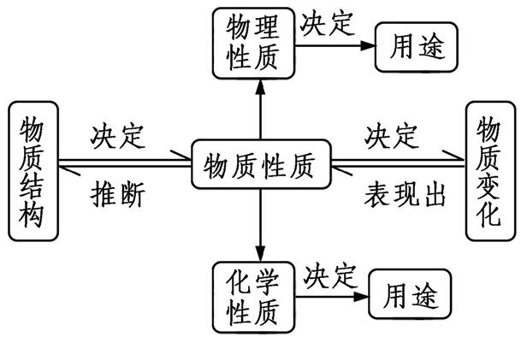
化学 专题二：物质的组成、性质与分类
素养提升
物质变化与性质的关系

Slide 63


找新题，组好卷！智能筛选，一键成卷！
强区名校，新题好卷，每日更新，智能选题，模板体例，3步成卷
自动查重，一键替换，难度自定，天星原创题库，好题随选随用!
2019《高考帮》增值PPT课件
免费组卷
查看更多 >
www.wln100.com

